Slide 1
РУССКИЙ НАРОДНЫЙ КОСТЮМ

Slide 2
ИСТОРИЯ
Национальный костюм каждого народа – это удивительное явление, отражающее особенности культуры народа, его историю.
Одним из самых интересных и необычных национальных костюмов является русский народный.
Русский костюм – очень сложное, многогранное явление. В нем выразилось стремление русского человека к красоте, к улучшению своего быта. Это объект материальной культуры. При его создании использовались самые разные прикладные искусства и ремесла, получившие развитие на Руси:
ткацкое ремесло;
искусство вышивки;
вязальное ремесло, искусство изготовления кружев;
ювелирное искусство (многие элементы костюмов украшались, например, резными пуговицами из серебра и золота, кокошники – драгоценными камнями и т. д.).

Slide 3
Формирование русского национального костюма закончилось примерно в 17 веке. С тех пор традиционную русскую одежду могли носить лишь некоторые сословия, преимущественно низкого положения:
крестьяне;
монашество;
духовенство.

Slide 4
Женский русский народный костюм
Женский русский народный костюм отличался восхитительной красотой, большей яркостью и эстетичностью, роскошью убранства, чем мужской. И это неудивительно, ведь женщина на Руси всегда была олицетворением изящества, нежности, была хранительницей домашнего очага, источником вдохновения и любования. Поэтому даже одежда простолюдинок была богато украшена вышивкой, оставаясь яркой и красивой.
Основой костюма служил сарафан – женская одежда, напоминающая платье, но без рукавов.
Под сарафан обязательно надевалась рубаха – главная одежда женщины, которую носили когда угодно, но только не при гостях.
Отличительной чертой женского народного костюма было большое разнообразие головных уборов. Например, кроме известного кокошника, существовали сорока, кичка, очипок (свадебный головной убор) и рогатая шапочка-«кичка», или кика, которую могли носить исключительно замужние женщины по праздникам.
Кика полностью закрывала волосы, и поэтому очень богато украшалась.

Slide 5
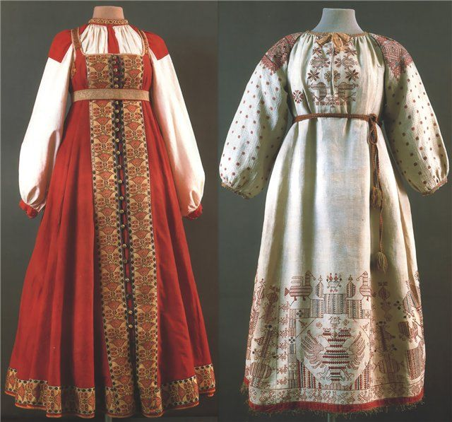
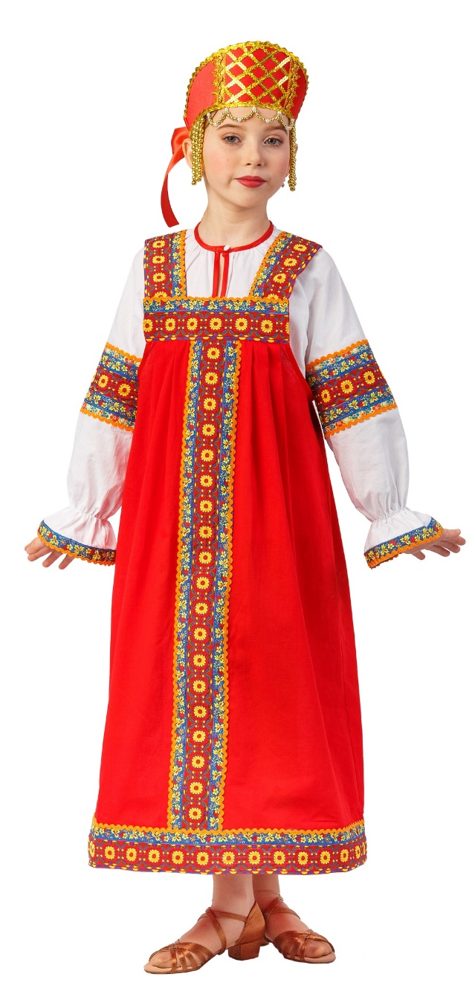
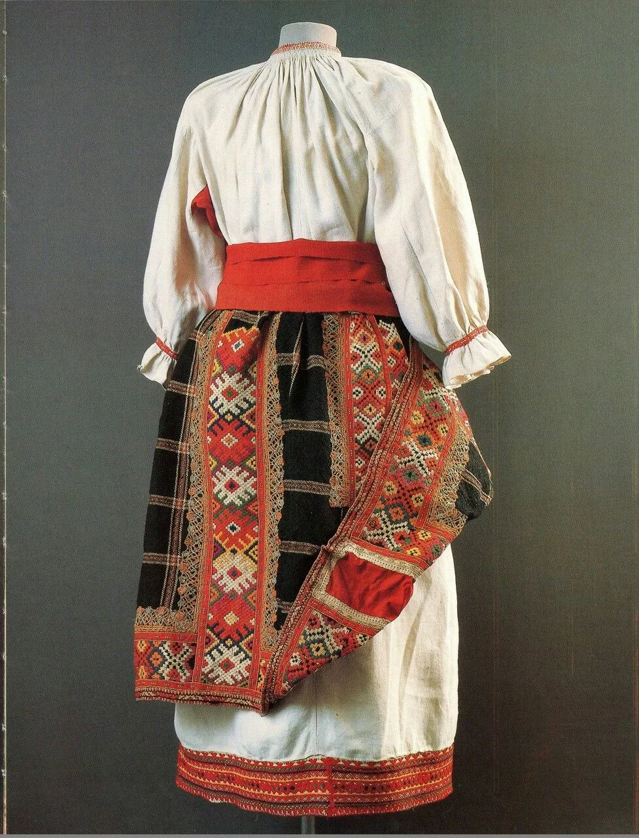

Slide 6
Мужской русский народный костюм
Мужской национальный костюм на Руси был куда менее эффектным, чем женский. Его основой была рубаха, которую крестьяне носили как верхнюю одежду, а вот знать – как нижнее белье.
Шили рубахи с воротом (косоворотки) или без него из разных тканей. Самыми популярными были:
лен;
хлопок;
шелк.
Рубахи могли быть простыми, без украшений, но чаще всего богато расшивались яркими нитками. Помимо косоворотки, в повседневности мужчины носили порты, штаны или гачи, онучи, сапоги и лапти, подпоясывали рубаху нешироким пояском.

Slide 7
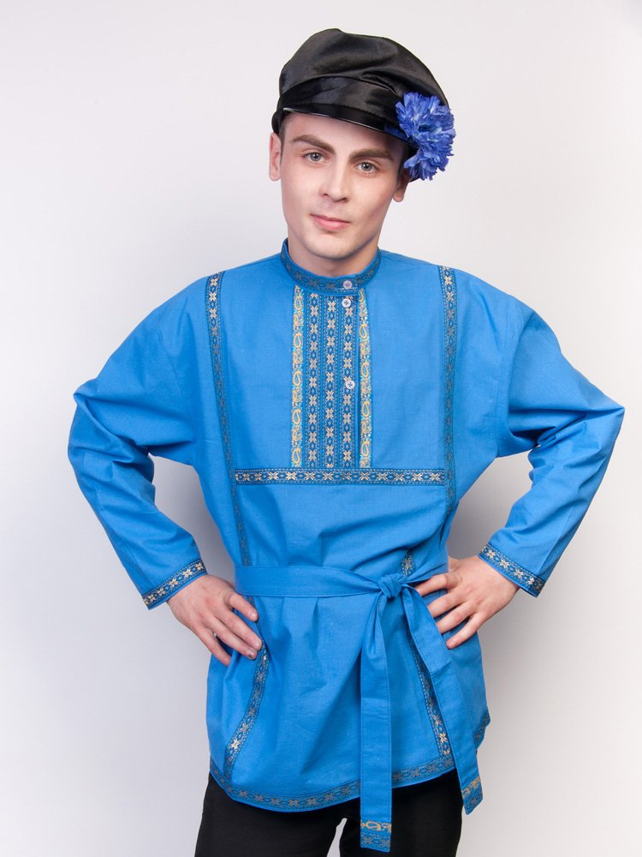
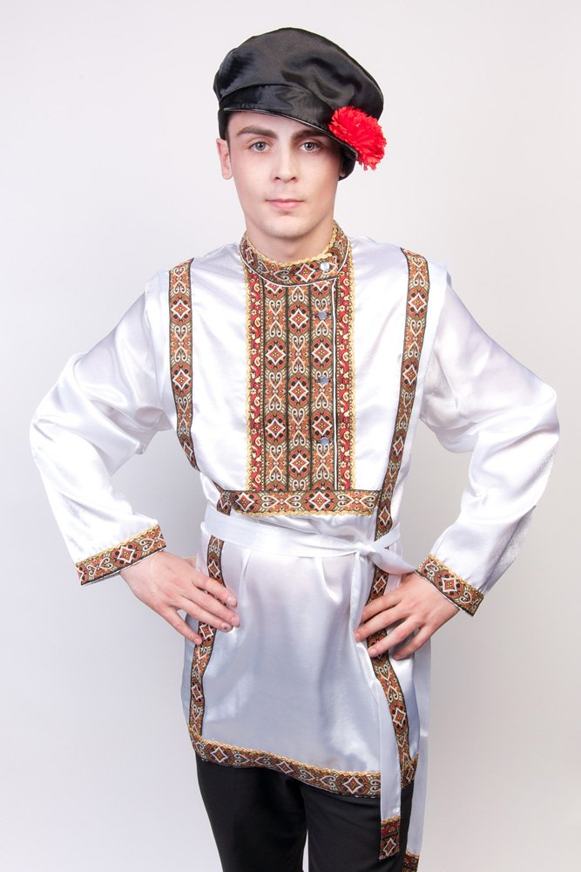

Slide 8
КОКОШНИК
Традиция обязательно покрывать голову, появилась на Руси с древнейших времён. Волосы женщины, особенно замужней, считались опасными и могли привлечь злые силы.
Кокошник является частью русского женского праздничного костюма. Его передавали по женской линии от матери к дочери.
Кокошник свидетельствовал о статусе женщины в обществе, а также выполнял роль своеобразного оберега. Орнамент кокошника состоял из трех частей, каждая из них несла в себе определенное символическое значение - плодородие, супружескую верность, богатство.
Впервые само название "кокошник" встречается в документах XVI века и происходит от древнеславянского слова "кокош", означающего курицу-наседку или петуха.
Главная особенность кокошника – гребень. В различных русских губерниях его форма была различной. К примеру, женщины Центральной России носили головные уборы треугольной формы, на юге — двурогие, а на севере — однорогий конус.

Slide 9
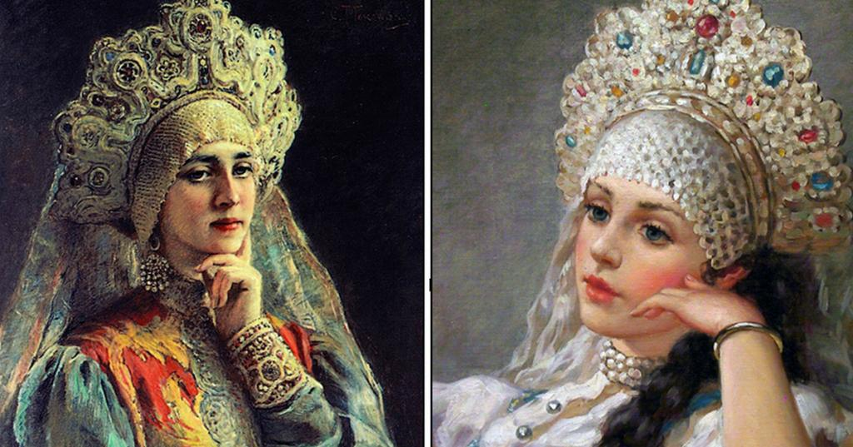

Slide 10
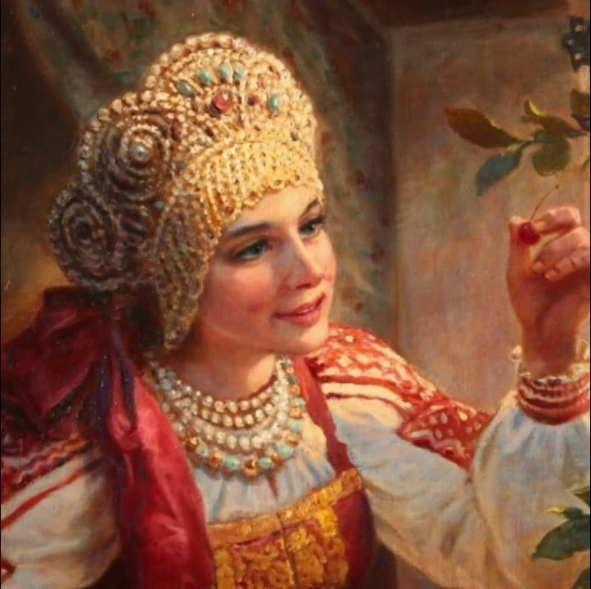
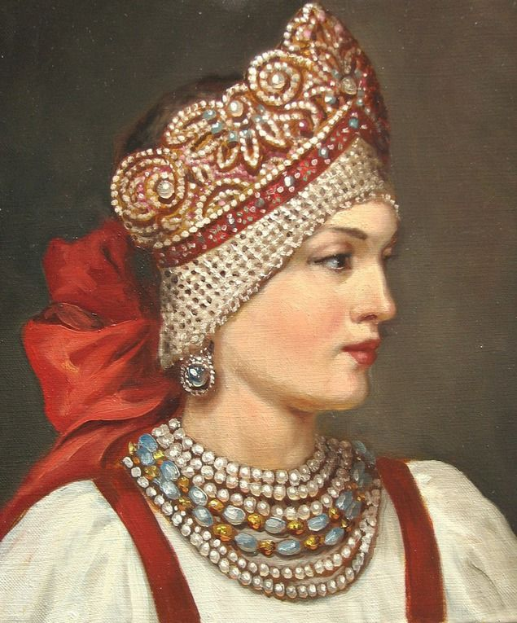

Slide 11
